Slide 1
ENFOQUE MULTIAMENAZA EN AREAS COSTERAS
Bernardo Aliaga

Slide 2
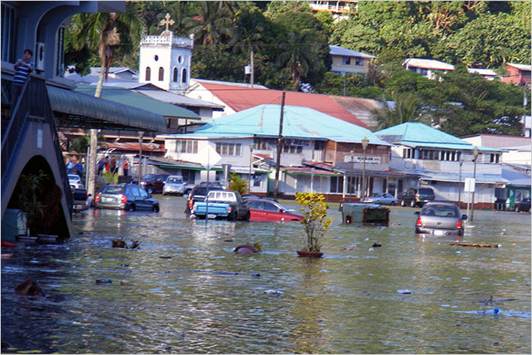
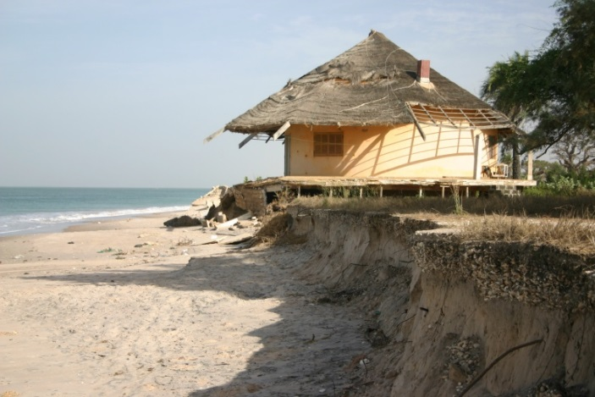
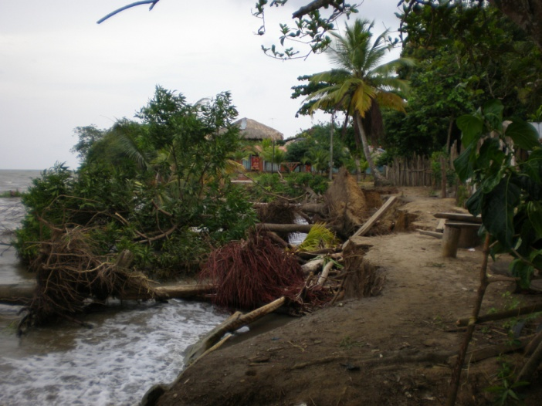
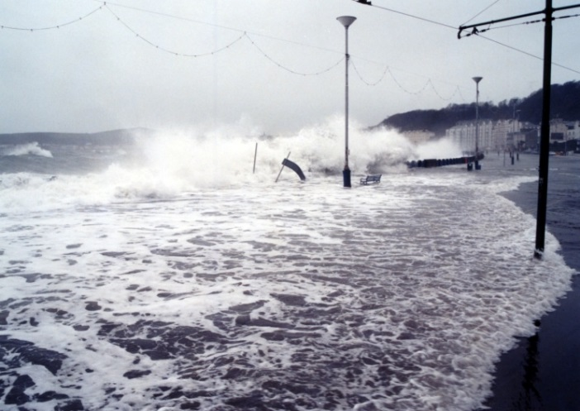
Inundaciones costeras y erosion de playas
Samoa
Senegal
Colombia
Irlanda

Slide 3
Tipologia de inundaciones costeras
Amenazas | Tsunami | Marejada ciclónica | Olas impulsadas por el viento | Aumento del nivel del mar (* según escenarios) | Erosión costera
Frecuencia | De décadas a siglos | Anual a decenal | Anual a decenal | En curso pero acelerado (50 cm a 1,5 m en 2100) | En curso y acelerado por (*)
Intensidad (magnitud) | De cm a metros | 1-2 metros o más | 1-2 metros o más | Milímetros a decímetros | Varios m/año
Duración | De algunas horas a 1 día | De pocas horas a algunos días | De horas a muchos días | En curso y por varios decenios | En curso y por varios decenios
Impacto | Inundaciones y arrastre de materiales | Inundación de un solo evento en un área | Inundaciones localizadas múltiples | Aumento progresivo del nivel del mar | Progresivo
Alerta temprana | 10-30 minutos | 12 horas a 2 dias | 1-3 dias | Decadas | Decadas

Slide 4
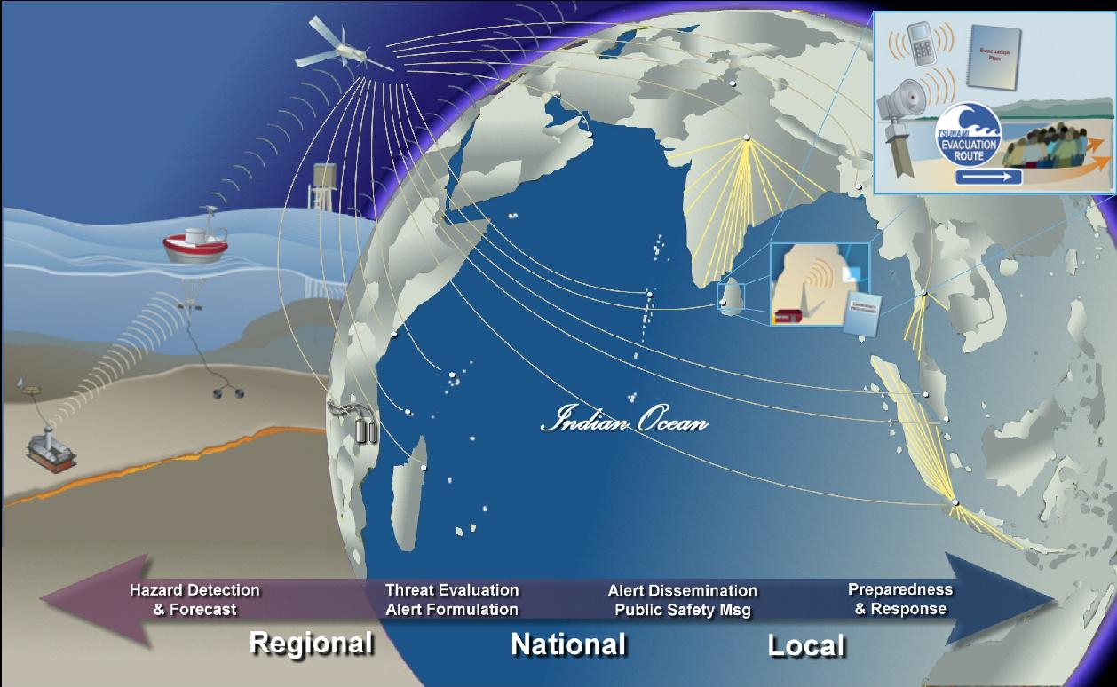
Concepto de un Sistema integrado de alerta - caso Tsunami

Slide 5
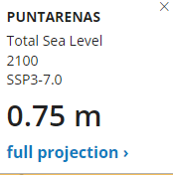
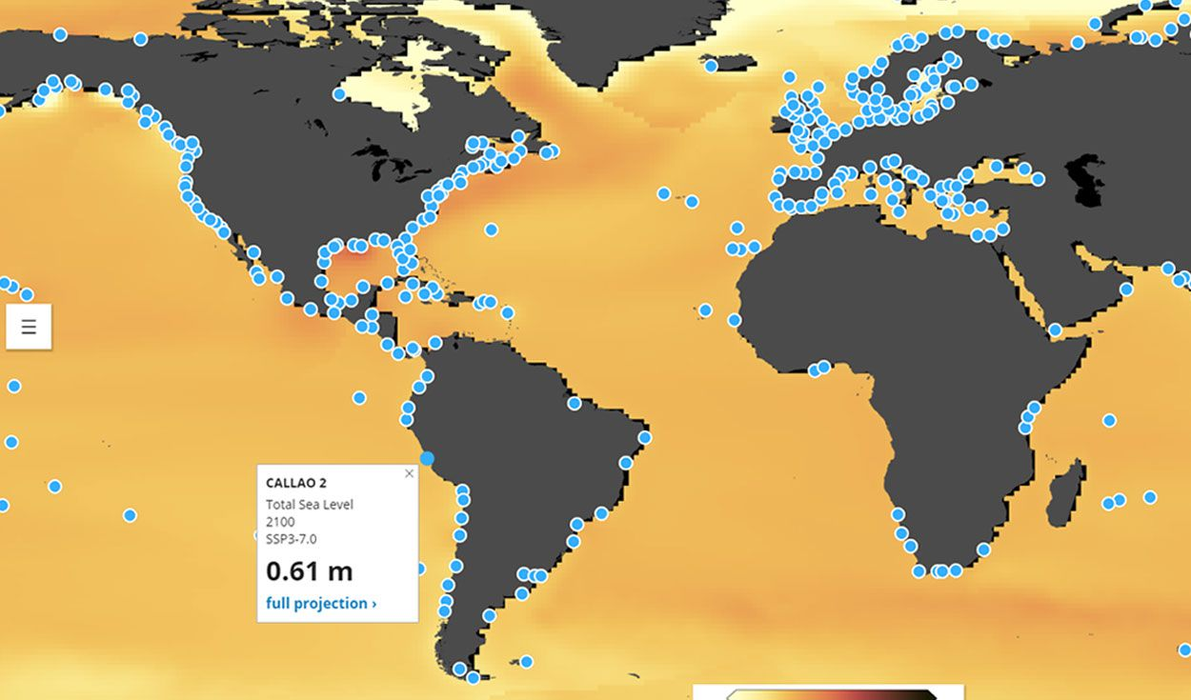
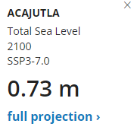
DEFINIENDO LOS PELIGROS
Peligros de aparición rápida | Tsunami
 | Marejada ciclónica
 | Eventos extremos de oleaje originado por vientos
Riesgos acumulativos, progresivos o “incrementales" | Aumento del nivel del mar a largo plazo
 | Erosión costera

Slide 6
IDENTIFICAR Y CUANTIFICAR LOS PELIGROS
Definir los límites geográficos del área bajo amenaza/peligro.
Examinar los registros históricos de eventos pasados y cambios de la forma de la costa, también los registros sísmicos regionales y eventos de origen lejano.
Acceder a información sobre las fuentes de los peligros y los patrones de propagación, locales, regionales y de campo lejano.
        Adquirir y recopilar datos sobre batimetría costera y topografía costera.
        Determinar los parámetros espaciales del impacto del peligro: la exposición (por ejemplo, mediante el modelado o la observación posterior al impacto).
        Determinar las probabilidades/factibilidad de los escenarios de peligro.
        Mostrar los resultados del analisis de amenaza, exposición y vulnerabilidad como mapas de peligro de inundación.
        Transmitir los resultados de la evaluación de peligros a los administradores de riesgos y emergencias.

Slide 7
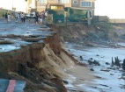
MEJORAR LA CONCIENCIA Y LA PREPARACIÓN
Identificar un marco de alerta temprana apropiado.
Sensibilizar sobre el riesgo en toda la comunidad.
Establecer requerimientos operativos para la alerta temprana.
Prepararse como comunidad para responder a la emergencia.
MITIGANDO EL RIESGO
Procedimientos e información que los formuladores de políticas deben considerar al desarrollar una estrategia de mitigación de riesgos para los peligros costeros.

Slide 8
GRACIAS!

